Slide 1
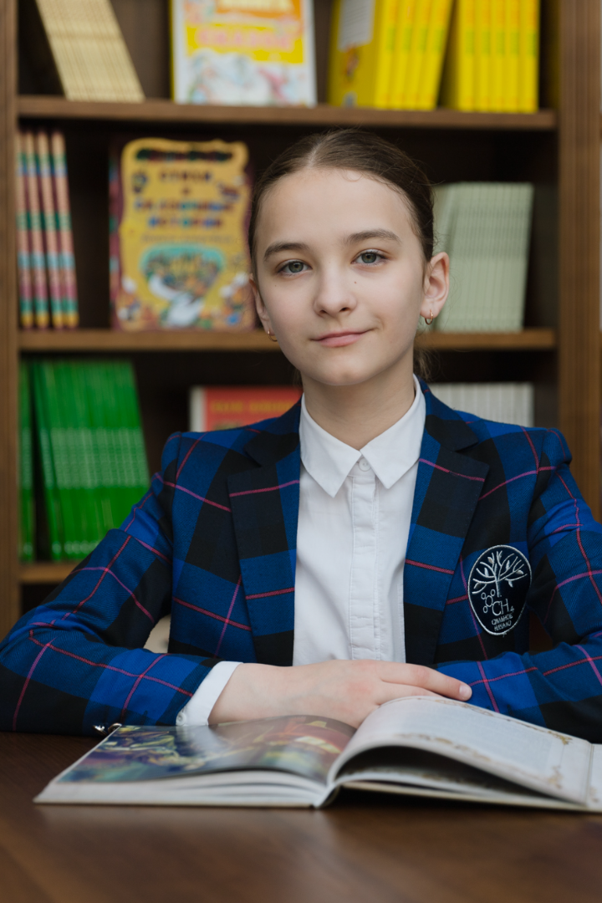
"Я - пятиклассник" - классный час
Добро пожаловать на классный час "Я - пятиклассник". Наша цель - рассказать о том, как важно не только получать знания, но и участвовать в жизни школы.
Презентация для классного часа в 5 классе по теме: "Я - пятиклассник"
newUROKI.net
Всё для учителя – всё бесплатно!
https://newuroki.net/

Slide 2
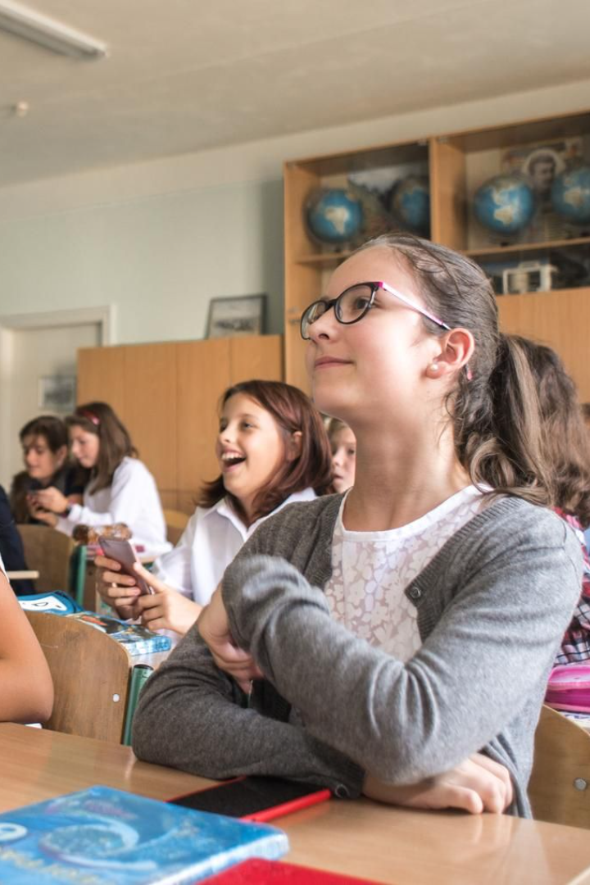
Значимость возраста "пятиклассника"
1
Новый этап в школьной жизни
2
Значимость первых впечатлений
Первый год после начальной школы - новый этап и возможность проявить себя.
Пятиклассники создают первое впечатление и оставляют свой след в школьной жизни.
3
Первый опыт ответственности
Они начинают познавать ответственность, принимают активное участие в жизни класса и школы.
https://newuroki.net/

Slide 3
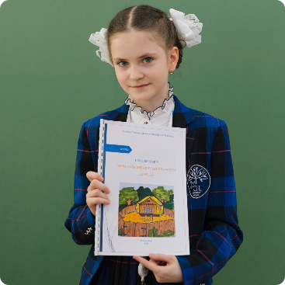
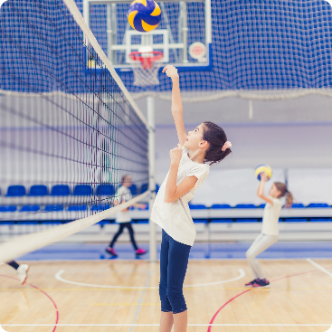
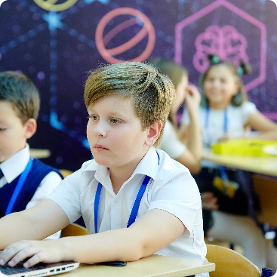
Роль пятиклассника в школьной жизни
Активное участие в уроках
Участие в спортивных мероприятиях
Участие в научных и технических проектах
Участие в творческих проектах
Предложение решения проблем учителями и развитие умения задавать вопросы.
Помощь в организации соревнований, работа над командным духом.
Работа в команде, разработка проекта и его презентация.
Помощь в подготовке стендов на выставки, участие в театральных постановках, эстафетах и мастер-классах.
https://newuroki.net/

Slide 4
Основные характеристики пятиклассника
Знает свои приоритеты
Начинает проявлять инициативу
Знает свои сильные и слабые стороны
Приоритеты пятиклассника: учеба, друзья и родители.
Пятиклассник проявляет инициативу и направляет ее в правильное русло.
Пятиклассник сознает свои сильные стороны и находит в них применение.
Знает, кто он
Пятиклассник уже начинает формировать свою личность и ставить цели.
https://newuroki.net/

Slide 5
Хорошее поведение и инициатива в школе
1
Быть вежливым и уважительным
Важно проявлять уважение к каждому члену класса, школы, учителю.
Предлагать новые идеи
2
Любая идея может стать началом нового проекта в классе или в школе.
3
Помогать тем, кто нуждается в помощи
В школе важно сотрудничество и взаимопомощь между школьниками.
https://newuroki.net/

Slide 6
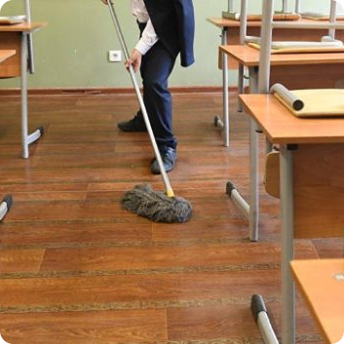
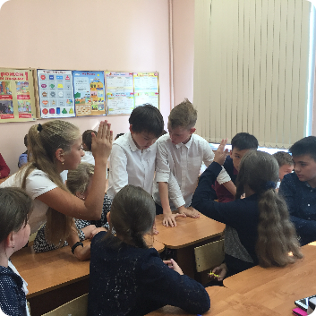
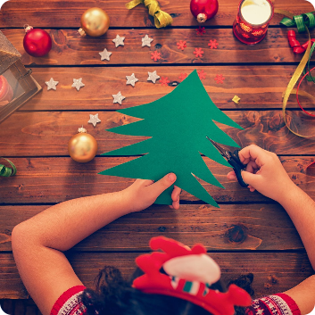
Участие в жизни классного коллектива и школы
Участие в уборке класса
Участие в школьном совете
Участие в праздновании школьных мероприятий
Забота о чистоте и порядке помогает создать приятные условия обучения.
Совместное общение и принятие решений дает возможность проявить себя в лидерстве.
Работа над различными проектами, знакомство с новыми людьми и получение новых навыков.
https://newuroki.net/

Slide 7
Постановка целей на новый учебный год
1. Улучшение успеваемости
2. Развитие характера
3. Участие в социальных проектах
Постановка целей на каждый предмет и усиленное обучение.
Работа над эмоциональным интеллектом и способностью к передаче информации.
Взаимодействие с людьми, организующими волонтёрские программы и участие в благотворительности.
https://newuroki.net/

